Slide 1
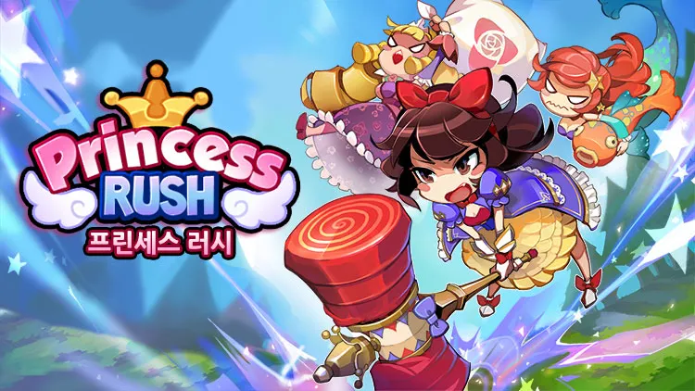
프린세스 러시
2D 게임 프로그래밍 프로젝트 1차 발표
게임공학과 2023182003 김서진

Slide 2
목차
게임 컨셉
예상 게임 진행 흐름
개발 일정
게임기획서

Slide 3

게임 컨셉
컨셉:
프린세스 러시 모작
바람둥이 왕자를 복수하기 위해 걸리적 거리는 몬스터들을 해치우고 앞으로 전진하다 왕자를 만나면 신나게 때리자
장르:
횡스크롤 러닝 액션

Slide 4




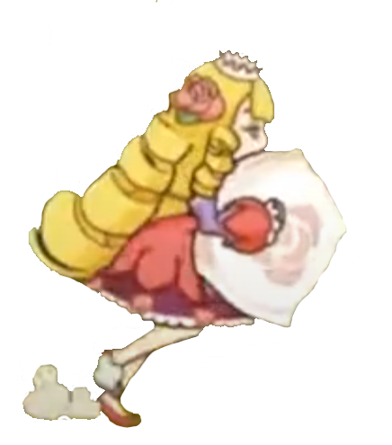

예상 게임 진행 흐름
몬스터 잡을 시 코인 생성
맵 진행하다 보면
장애물(불사조&큰 구멍) 등장

Slide 5
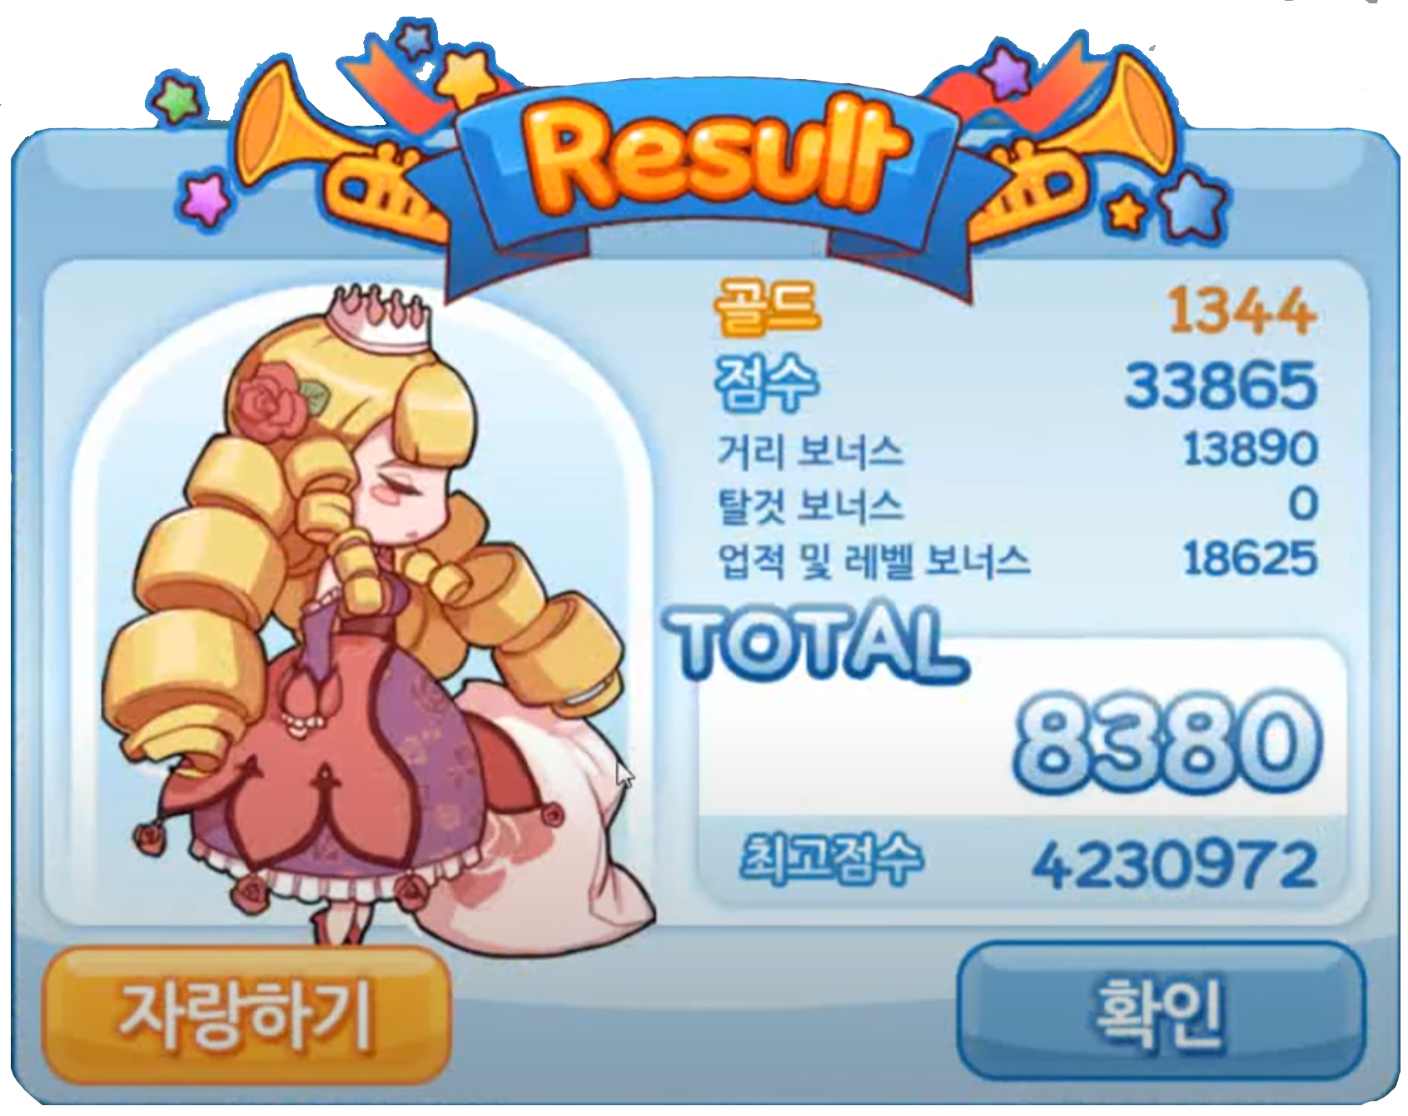

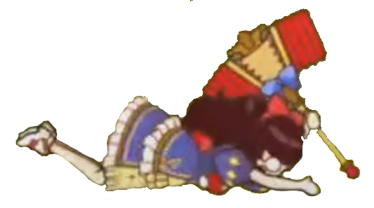
예상 게임 진행 흐름
게임 중 나오는 퀘스트를 달성하면
피버 타임으로 왕자를 때릴 수 있다.
적이랑 부딪히거나 구멍에 빠지면 게임 종료

Slide 6
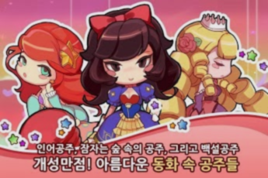
개발 일정
일정 | 내용
1주차 | 리소스 수집, 시작 화면, 맵 제작
2주차 | 플레이어 애니메이션
3주차 | 적 애니메이션, 골드, 장애물
4주차 | 충돌 체크, 공격 액션, 점수 구현
5주차 | 랜덤 퀘스트, 피버 타임, 왕자
6주차 | 아이템, 난이도, 아이템 관련 랜덤 퀘스트 추가
7주차 | 보완
8주차 | 최종 점검 및 릴리즈

Slide 7
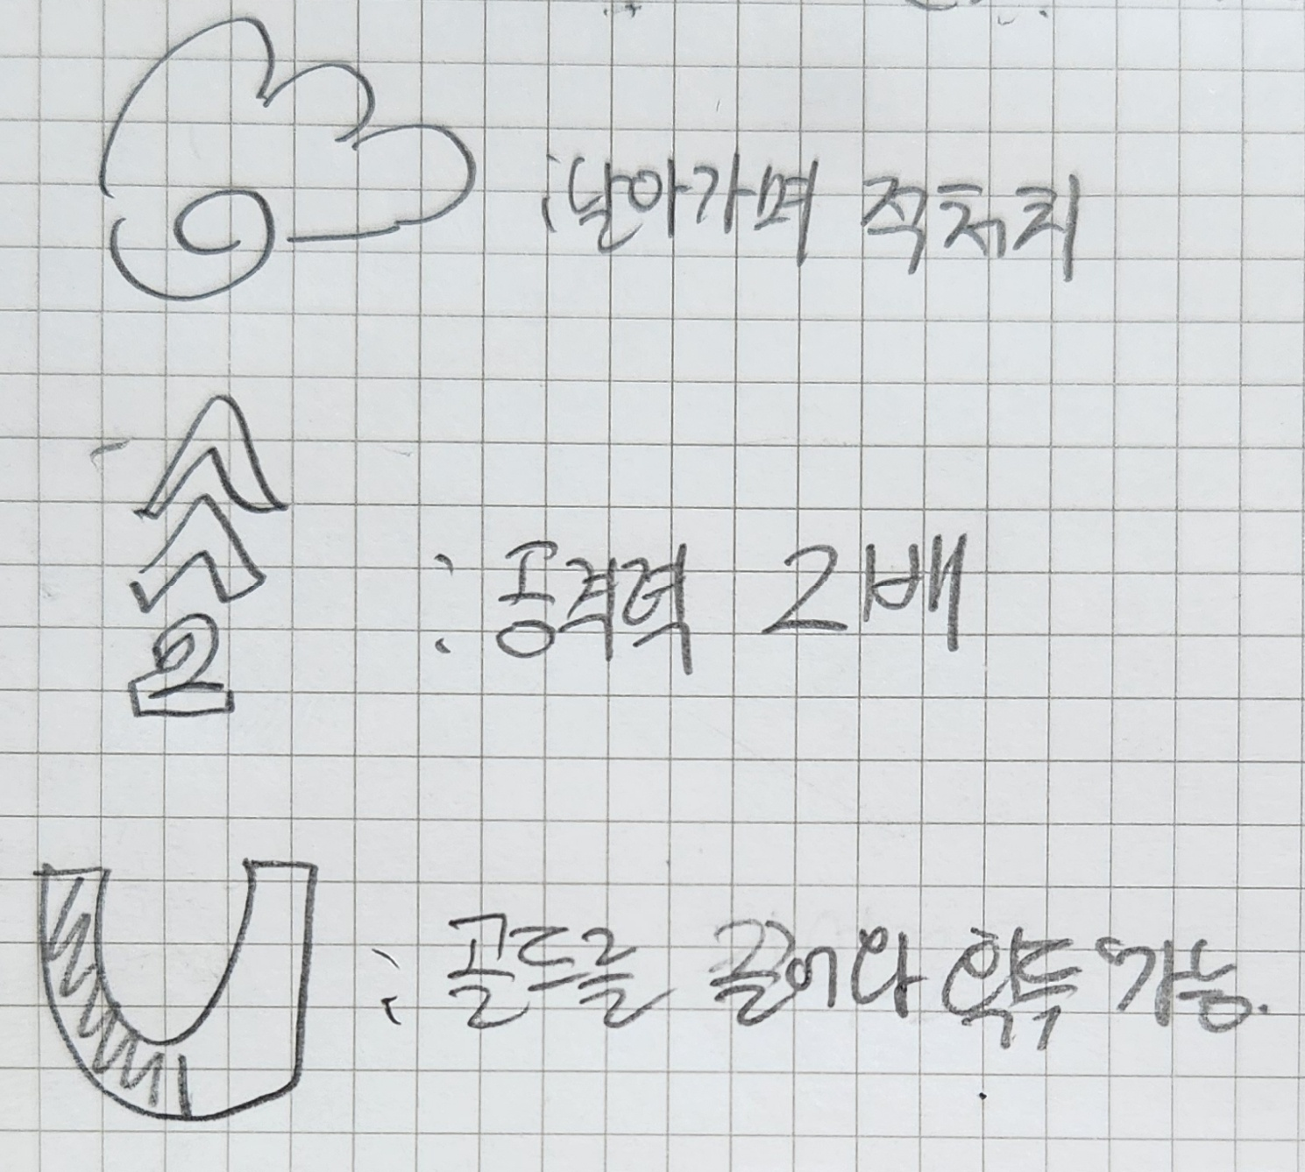
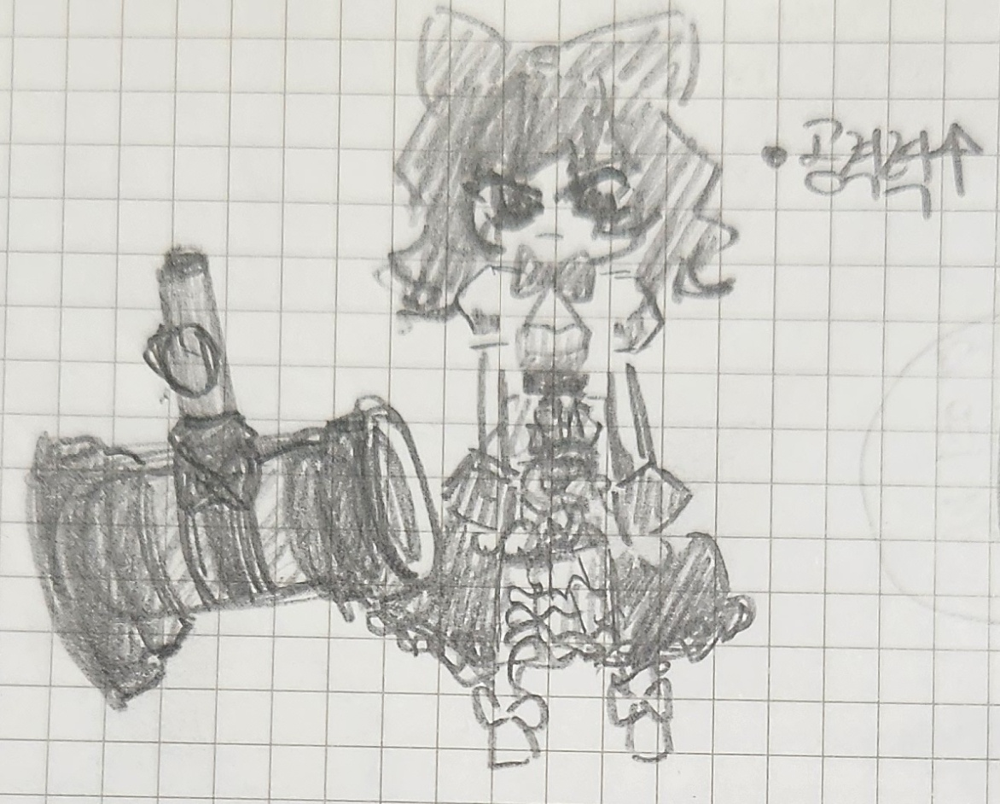
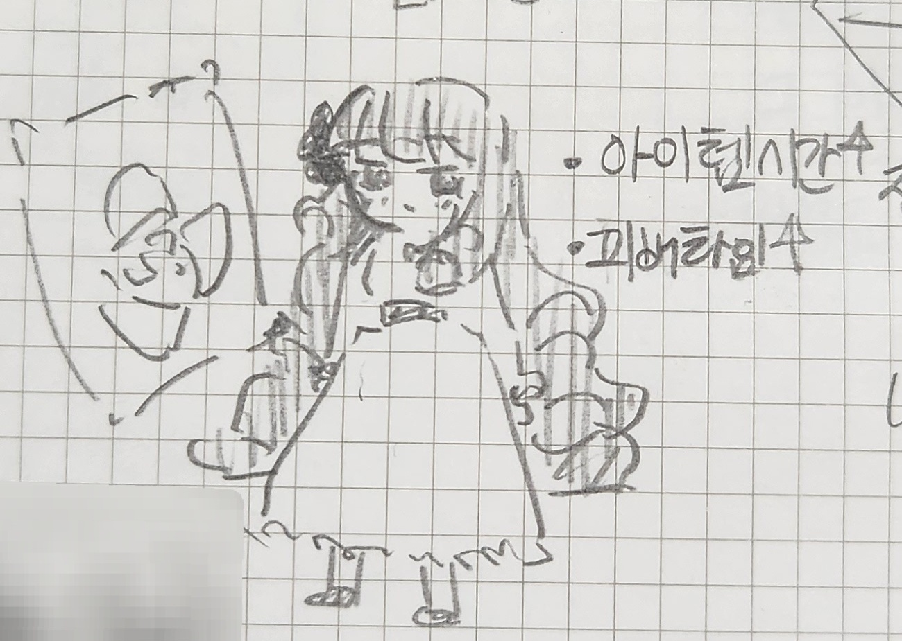
게임 기획서
캐릭터
아이템

Slide 8
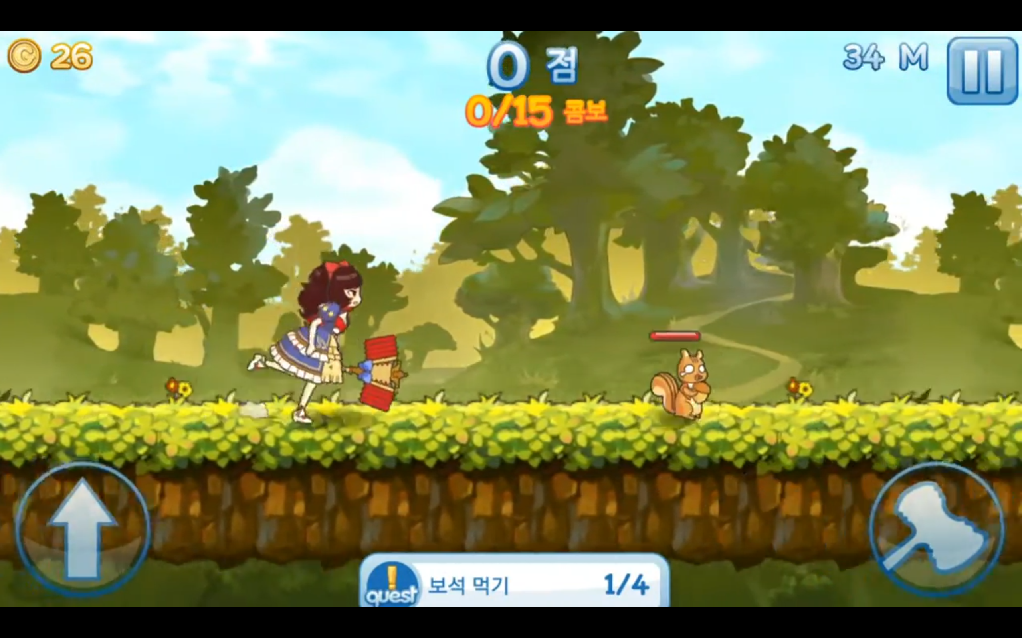
게임 기획서 (UI)

Slide 9
감사합니다.
게임공학과 2023182003 김서진

